Slide 1
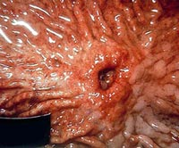
Подготовила: Малюченко А.Ю., 5 курс 2 мед 27 гр.
Язвенная болезнь желудка

Slide 2
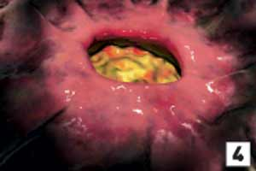

Slide 3
Язвенная болезнь - хроническое рецидивирующее заболевание, имеющее склонность к прогрессированию и характеризующееся возникновением язвенного дефекта в слизистой оболочке желудка или двенадцатиперстной кишки, протекающее циклически, с вовлечением в патологический процесс других органов и систем, с развитием осложнений, угрожающих жизни больного.

Slide 4
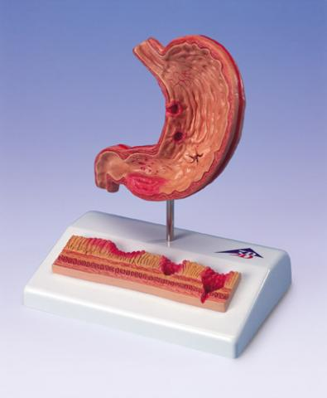

Slide 5
По локализации:
А - 1. кардия, 2. субкардиальный отдел, 3. тело желудка, 4. антральный отдел, 5. пилорический канал; Б - 1. передняя стенка, 2. задняя стенка, 3. малая кривизна, 4. большая кривизна.
Размеры язвы
а) небольшая (менее 0,5 см),
б) средняя (0,5 - 1 см),
в) крупная (1,1 - 3 см),
г) гигантская (более 3см).
Осложнения
1. Кровотечение: 1. легкое, 2. средней степени тяжести, тяжелое, 4. крайне тяжелое,
2. Перфорация,
3. Пенетрация,
4. Стеноз: а. компенсированный, б. субкомпенсированный, в. декомпенсированный,
5. Малигнизация.
Классификация
Стадия развития язвы:
а) активная,
б) рубцующаяся,
в) стадия "красного рубца",
г) стадия "белого рубца",
д) длительно нерубцующаяся.
Одиночные
Множественные
Фаза
1. Обострение (рецидив),
2. Затухающее обострение (неполная ремиссия),
3. Ремиссия.
Течение
1. Латентное
2. Средней тяжести или рецидивирующее (1 - 2 рецидива в течение года),
3. Тяжелое (3 и более рецидива в течение года

Slide 6
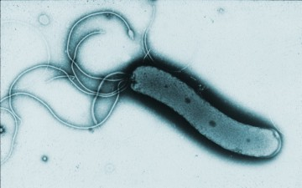
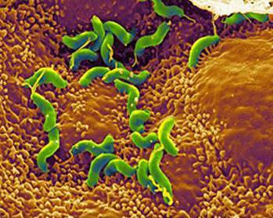
Этиология
Этиология язвенной болезни (ЯБ) не известна. Но в 88-100% случаев язвенная болезнь ассоциирована с хеликобактер пилори (Нр).

Slide 7
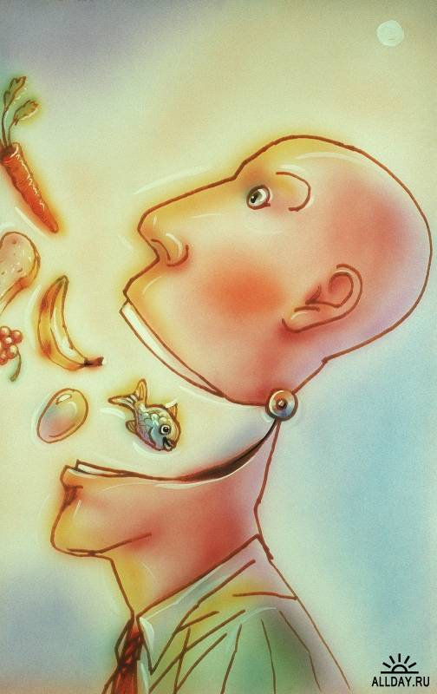
Факторы риска:
1. Длительные нервно-эмоциональные стрессы,
2. Нарушения ритма и характера питания,
3. Алкоголь, курение,
4. Химикаты, аллергия,
5.Наличие хронических болезней желудка
6. Генетическая предрасположенность

Slide 8
Факторы агрессии:
Соляная кислота и пепсин
Гастродуоденальная дисмоторика
Травма слизистой оболочки
Факторы питания
ПАТОГЕНЕЗ
Факторы защиты:
Резистентность слизистой оболочки
Антродуоденальный кислотный тормоз
Щелочная секреция
Пища

Slide 9
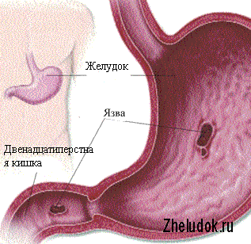

Slide 10
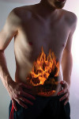
Клиника
Болевой синдром представлен субъективными проявлениями и синдромом "локальной" болезненности.
К диспепсическим проявлениям относятся изжога , нередко предшествующая появлению болей ("поздняя", "голодная", "ранняя", "ночная) ,отрыжка кислым, нередко сочетающаяся с саливацией и срыгиванием.
Кишечная дискинезия представлена наклонностью к запорам.
Астеновегетативная симптоматика очень характерна для язвенной болезни. Больные раздражительны, вспыльчивы, эмоционально лабильны.

Slide 11
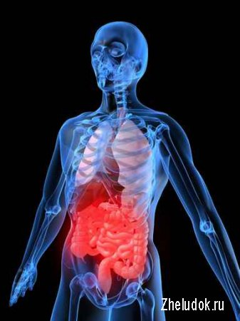
Осложнения
Кровотечение является наиболее частым осложнением язвенной болезни. Различают скрытые и явные кровотечения.
Перфорация встречается примерно в 5 - 20% случаев и требует немедленного оперативного вмешательства. Клиника перфорации представлена острой "кинжальной" болью в эпигастральной области.
Стеноз осложняет течение , наиболее часто встречается стеноз привратника и постбульбарного отдела.
Малигнизация.
Пенетрация

Slide 12
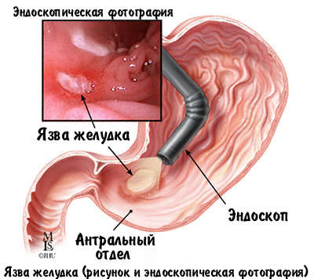
Диагностика
Эндоскопические данные
При проведении ФГДС края язвы четко очерченные, высокие, ровные с обрывистыми склонами язвенного кратера. Вокруг язвы СО имеет вид "приподнятого валика" с отеком и гиперемией.

Slide 13
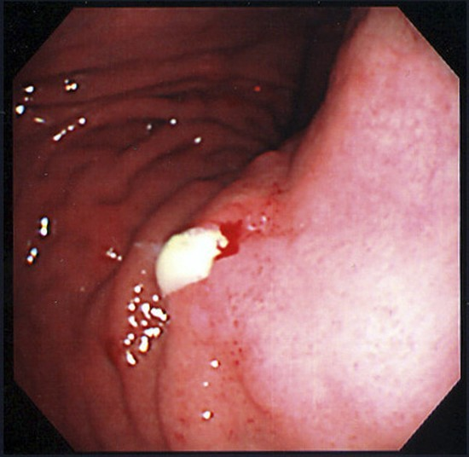
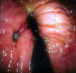

Slide 14
Рентгенологические признаки
1. "ниши", или бариевого депо ("плюс ткань"),
2. дефект в области изъязвления
3. дефект наполнения органа рубцового характера
4. конвергенция складок на контуре вокруг ниши
5. симптом "указующего перста"
Диагностика Hp-инфекции
Гистологическое исследование

Slide 15

Базисная терапия
1. Режим, желательно в условиях стационара, т.к. амбулаторно рубцевание наступает у 30% леченных больных позднее 4-6 недели. Больному необходим покой больному (физический и психический).
2. Лечебное питание (диета 1а, 1б, 1) на весь период обострения.
3. Устранение повреждающих факторов - алкоголя, курения, повреждения лекарствами и т.д.
4. Лечение с помощью физических факторов

Slide 16
Трехкомпонентная схема лечения
Блокатор Н,К,АТФ азы ОМЕЗ (20 мг 2 раза в сут), в теч 7 дней в комбинации с Метронидазолом (400 мг 3р в сут) и Кларитромицином (250 мг 2 р в сут)
Блокатор Н2-рецепторов гистамина Ранитидин (150 мг 2 р в сут) в сочетании с Амоксициллином (1000 мг 2р) и Метронидазолом (250 мг 4 р)
Висмута Трикалия дицитрат ( Де-нол) (120 мг 4 р) в сочетании с тетрациклином (500 мг 4 р) и Метритом

Slide 17
Четырехкомпонентная схема
Включает антисекреторный препарат (ингибитор Н,К-АТФазы ), препарат Висмута и два противомикробных препарата:
Омез (20 мг 2 р) в сочетании с коллоидным субцитратом висмута (120 мг 4 р), тетрациклином (500 мг 4 р) и Метритом
Де-нол (120 мг 4 р) в сочетании с Ранитидином (150 мг 2р), Тетрациклином и Метритом

Slide 18
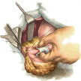
Хирургическое лечение
Абсолютные показания:
1. Перфорация язвы,
2. Профузное желудочно-кишечное кровотечение,
3. Стеноз привратника с выраженными эвакуаторными нарушениями.
Относительные показания:
1. Наличие нескольких эпизодов желудочного кровотечения в анамнезе (в том.числе после ушивания язвы),
2. Малигнизация,
3. Отсутствие заживления в течение 4-х и более месяцев.

Slide 19
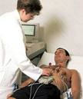
Спасибо за внимание

